Slide 1

KHỞI ĐỘNG
Hoạt động

Slide 2
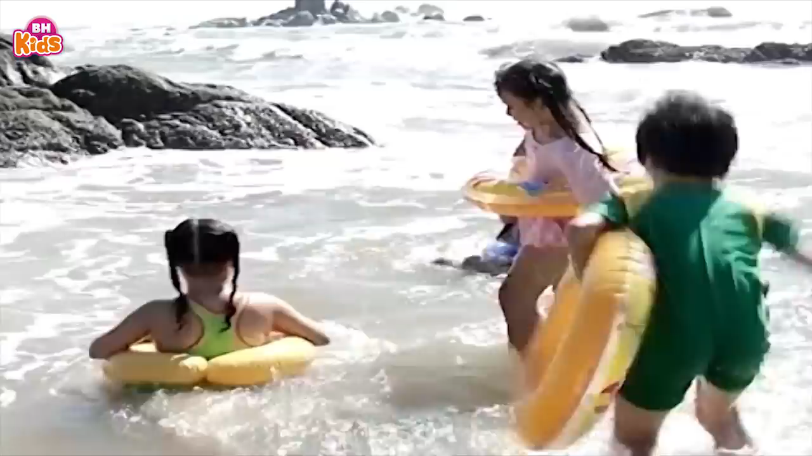

Slide 3

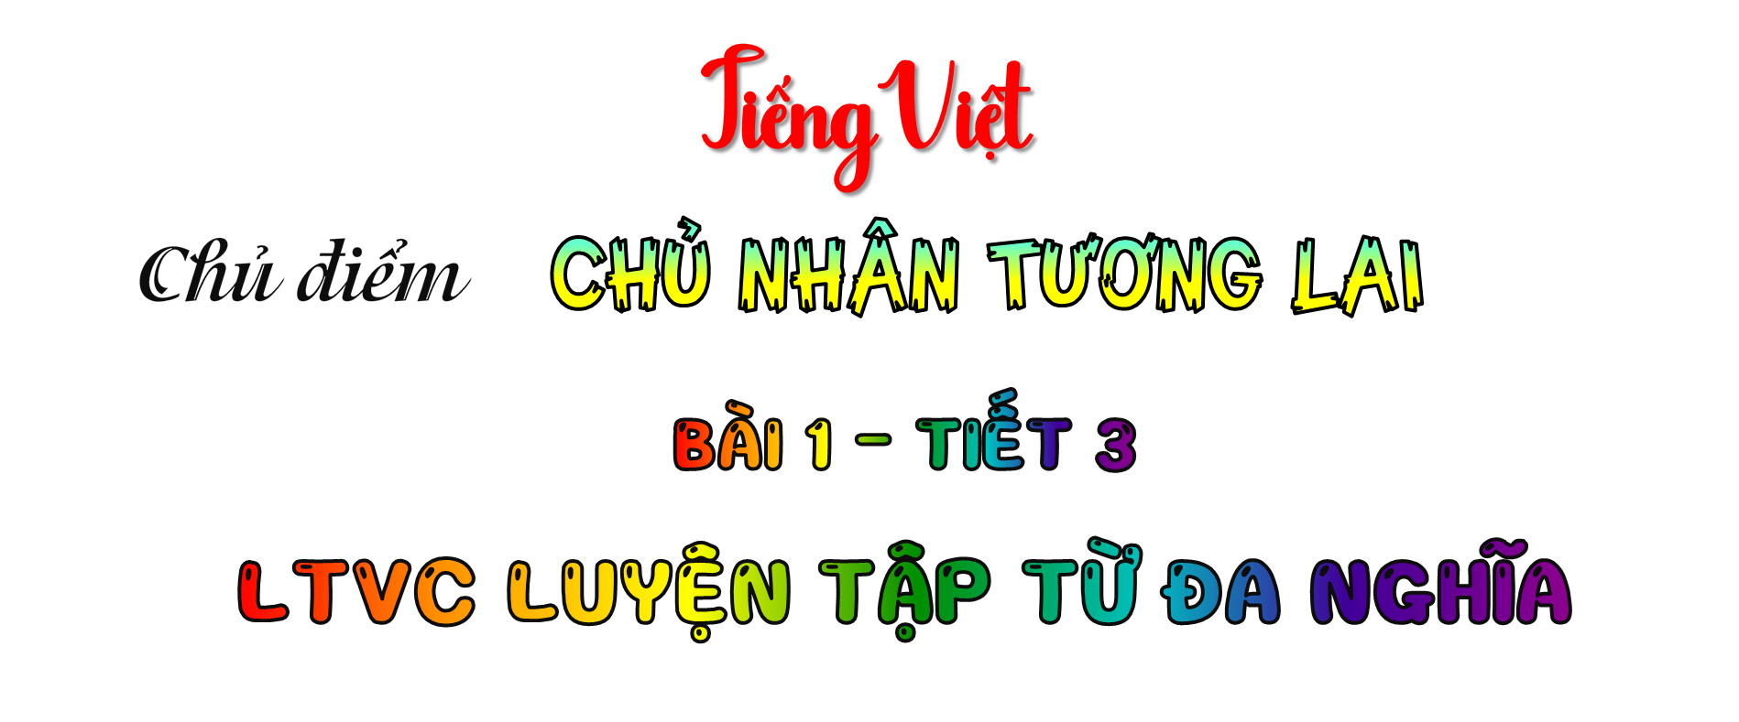

Slide 4


Luyện tập sử dụng từ đa nghĩa.

Slide 5

Khám phá và luyện tập
Hoạt động

Slide 6

Bài tập 1
1. Đọc các câu thơ, câu văn sau và thực hiện yêu cầu:
– Từ “biển” trong câu nào được dùng với nghĩa gốc? Từ “biển” trong câu nào được dùng với nghĩa chuyển?
– Đặt một câu có từ “biển” được dùng với nghĩa chuyển.

Slide 7
a. Việt Nam đất nước ta ơi
Mênh mông biển lúa đâu trời đẹp hơn.
Nguyễn Đình Thi
b. Nắng đã chiếu sáng loà cửa biển.
Anh Đức
c. Trên quảng trường Ba Đình, cả biển người, cả rừng cờ hoa hướng về lễ đài hân hoan vẫy chào Bác.
Phan Anh

Slide 8


THẢO LUẬN NHÓM ĐÔI

Slide 9
TRÌNH BÀY TRƯỚC LỚP
Notes:
HS chơi trò chơi Chuyền hoa để chữa bài trước lớp.

Slide 10
a. Việt Nam đất nước ta ơi
Mênh mông biển lúa đâu trời đẹp hơn.
Nguyễn Đình Thi
b. Nắng đã chiếu sáng loà cửa biển.
Anh Đức
c. Trên quảng trường Ba Đình, cả biển người, cả rừng cờ hoa hướng về lễ đài hân hoan vẫy chào Bác.
Phan Anh
NGHĨA CHUYỂN
NGHĨA GỐC
NGHĨA CHUYỂN

Slide 11
- Từ “biển” trong câu b được dùng với nghĩa gốc. Từ “biển” trong câu a và câu c được dùng với nghĩa chuyển.
- Đặt câu với nghĩa chuyển của từ Biển:
Cả biển người mênh mông đang cùng nhau đón chờ pháo hoa năm mới.

Slide 12
Bài tập 2
2. Đặt câu có từ “nhanh” với mỗi nghĩa sau:
a. Có tốc độ, nhịp độ trên mức bình thường, trái ngược với “chậm”.
b. Tỏ ra có khả năng tiếp thu, phản ứng ngay tức khắc hoặc trong một thời gian rất ngắn.

Slide 13
THẢO LUẬN NHÓM BA
HOÀN THANH PHIẾU BÀI TẬP

Slide 14
TRÌNH BÀY TRƯỚC LỚP

Slide 15
2. Đặt câu có từ “nhanh” với mỗi nghĩa sau:
a. Có tốc độ, nhịp độ trên mức bình thường, trái ngược với “chậm”.
b. Tỏ ra có khả năng tiếp thu, phản ứng ngay tức khắc hoặc trong một thời gian rất ngắn.
Thỏ chạy rất nhanh.
Huy nhanh nhảu giơ tay trả lời câu hỏi.

Slide 16
Bài tập 3
3. Thực hiện yêu cầu:
a. Tra từ điển để tìm nghĩa gốc và 2 – 3 nghĩa chuyển của các từ sau:
b. Đặt câu để phân biệt các nghĩa tìm được của mỗi từ.
đầu
cao

Slide 17
THẢO LUẬN NHÓM 4

Slide 18
TRÌNH BÀY TRƯỚC LỚP

Slide 19
đầu
Nghĩa gốc
Nghĩa chuyển
Phần trên cùng của thân thể người, nơi có bộ óc và nhiều giác quan khác.
+ Phần trước nhất hoặc phần trên cùng của một số vật.
+ Phần có điểm xuất phát của một khoảng không gian hoặc thời gian; đối lập với cuối.

Slide 20
đầu
Đặt câu nghĩa gốc
Đặt câu Nghĩa chuyển
+ Hoa cất một chiếc gối ở trên đầu giường.
+ Đầu làng có cây hoa gạo rất to.
+ Nam thi chạy về đầu tiên của lớp.
+ Mai cài một chiếc cài tóc rất xinh trên đầu.

Slide 21
cao
Nghĩa gốc
Nghĩa chuyển
Có khoảng cách bao nhiêu đó, tính từ đầu này đến cuối đầu kia theo chiều thẳng đứng (gọi là chiều cao) của vật ở trạng thái đứng thẳng
+ Có khoảng cách xa với mặt đất lớn hơn mức bình thường hoặc lớn hơn so với những vật khác.
+ Hơn hẳn mức trung bình về số lượng hay chất lượng, trình độ, giá cả, v.v.

Slide 22
cao
Đặt câu nghĩa gốc
Đặt câu Nghĩa chuyển
+ Tòa nhà cao chọc trời.
+ Ông nội tuổi đã cao nhưng vẫn còn rất minh mẫn.
Bạn An cao 1m4.

Slide 23


Slide 24
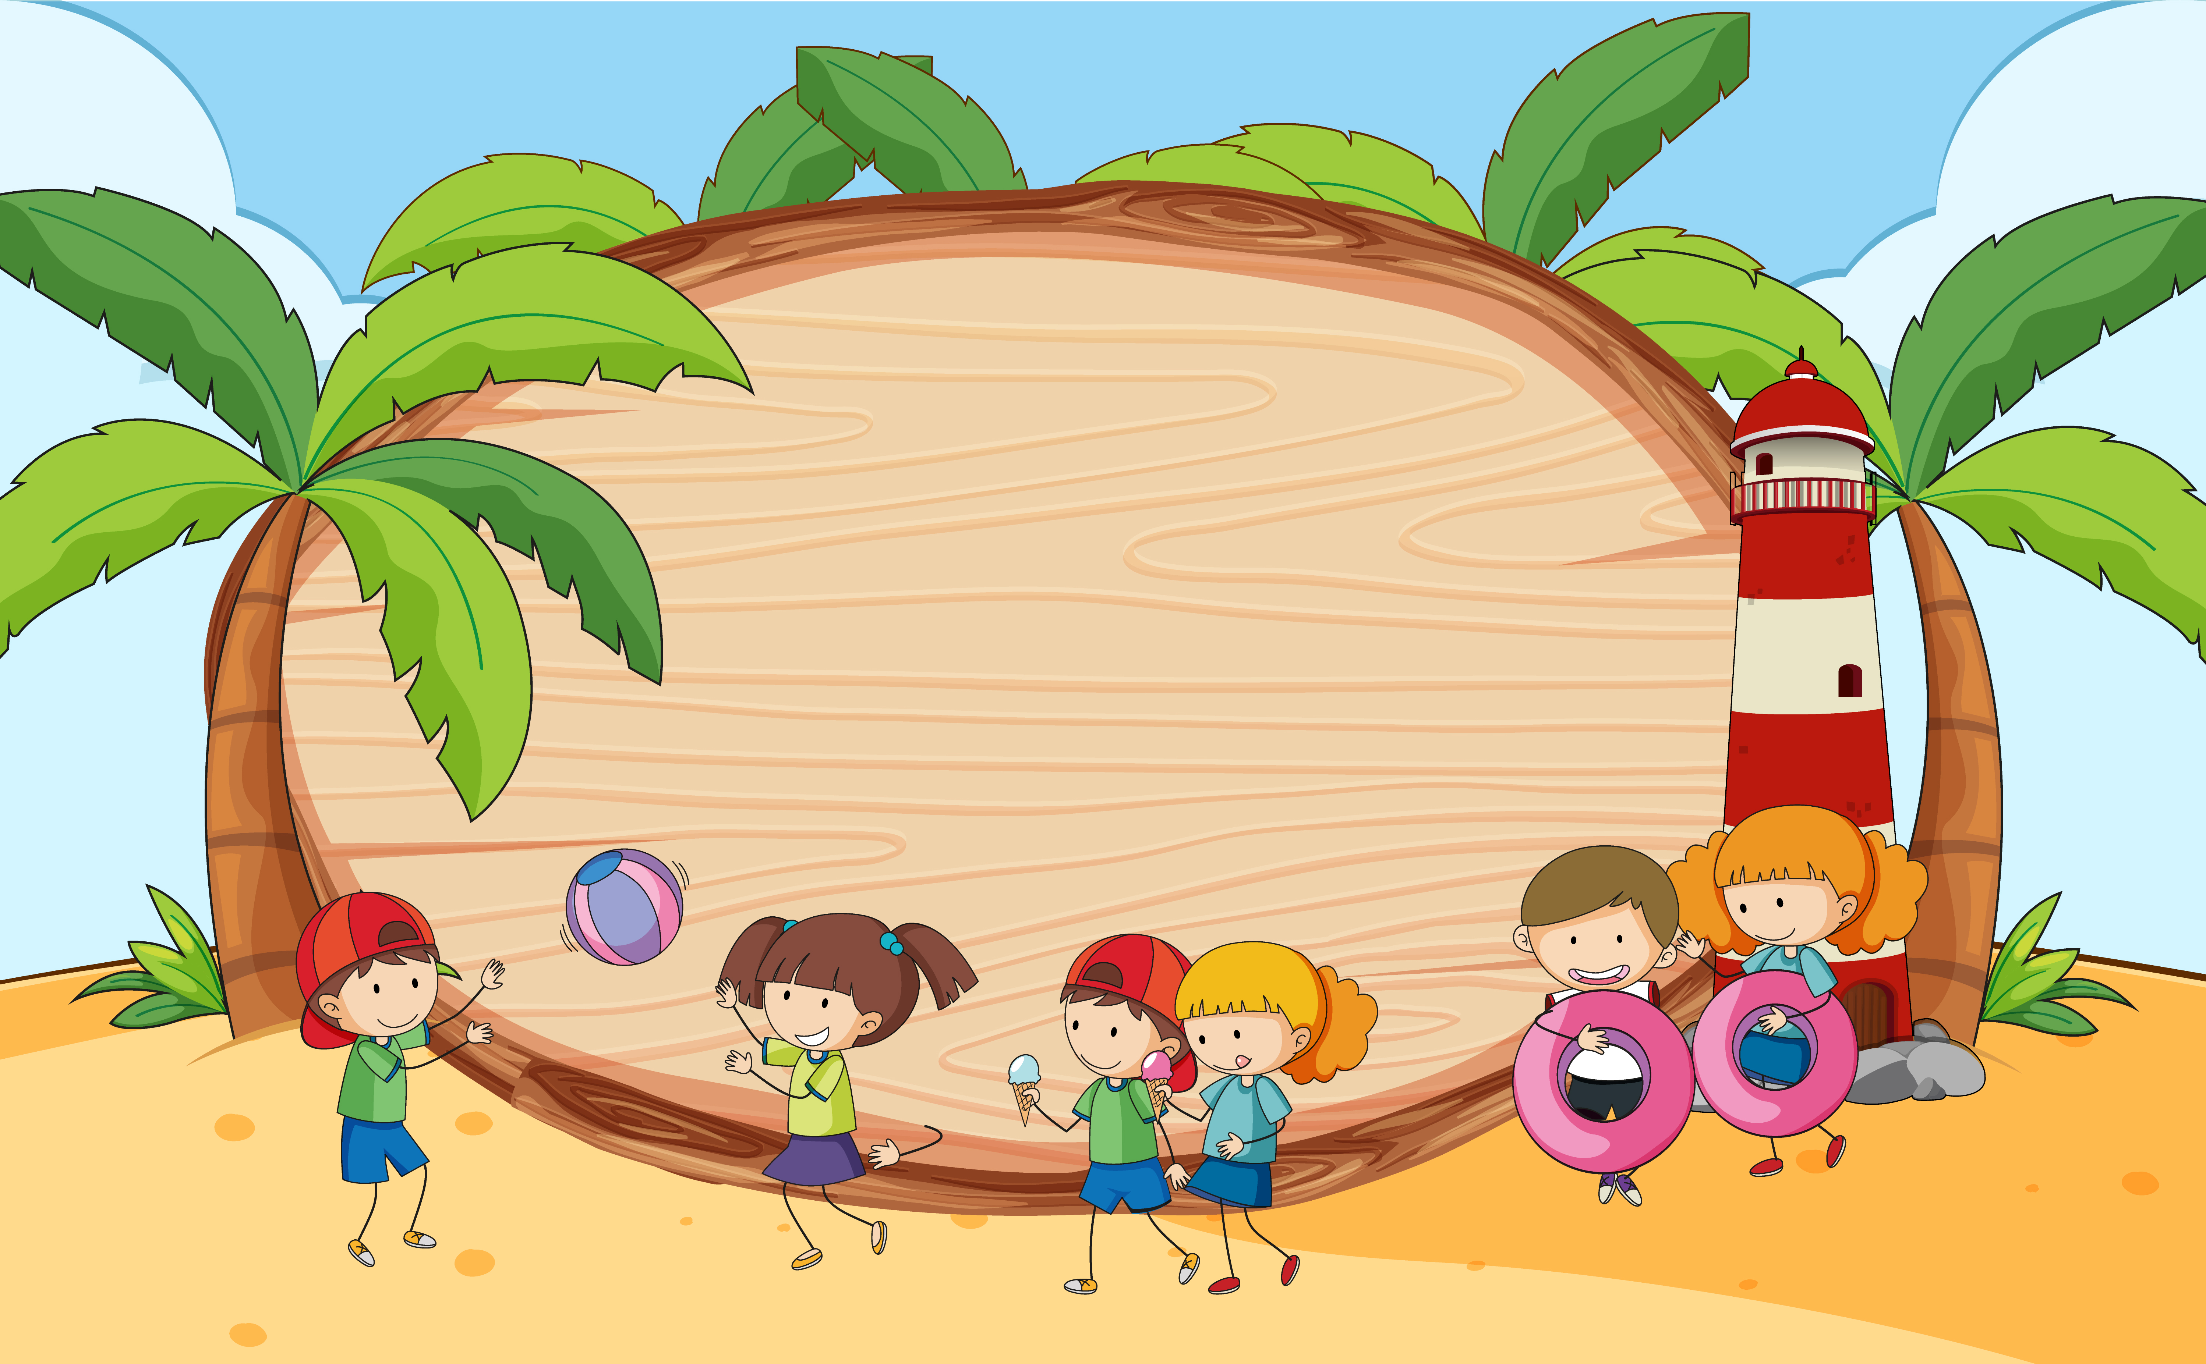
TẠM BIỆT VÀ HẸN GẶP LẠI

